Slide 1



第一章 复数与复变函数
1.1-1.2 复数、复平面
梅杰

Slide 2
§1 复数--复数域

Slide 3
§1 复数--复数域
实部和虚部都是实数！

Slide 4
§1 复数--复数域

Slide 5
§1 复数--复数域

Slide 6
§1 复数--复数域
运算律：交换律、结合律
运算律：交换律、结合律、对加法的分配律

Slide 7
§1 复数--复数域
复共轭和四则运算可以交换顺序

Slide 8
§1 复数--复数域

Slide 9
§1 复数--复数域

Slide 10
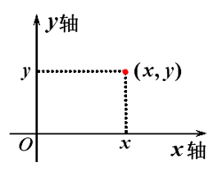
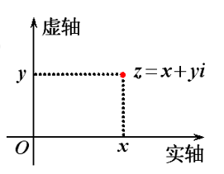
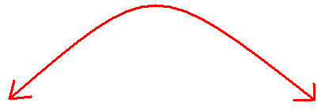
§1 复数—复平面

Slide 11
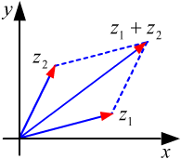
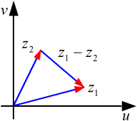
§1 复数—复数的模和辐角

Slide 12
§1 复数—复数的模和辐角
y
+
−
x

Slide 13
§1 复数—复数的模和辐角

Slide 14
§1 复数—复数的模和辐角
y
x

Slide 15
§1 复数--复数域

Slide 16
§1 复数—复数的模和辐角

Slide 17
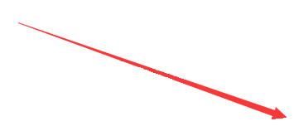

§1 复数--复数的乘幂与方根

Slide 18
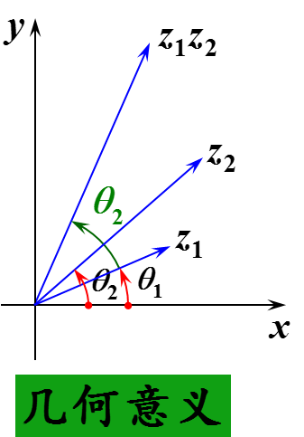
§1 复数的乘幂与方根——乘积与商

Slide 19
§1 复数的乘幂与方根——乘积与商

Slide 20
§1 复数的乘幂与方根——乘积与商

Slide 21
§1 复数的乘幂与方根——乘幂与方根

Slide 22
§1 复数的乘幂与方根——乘幂与方根

Slide 23
§1 复数的乘幂与方根——乘幂与方根

Slide 24
§1 复数的乘幂与方根——乘幂与方根

Slide 25
§1 复数的乘幂与方根——乘幂与方根

Slide 26
§1 复数的乘幂与方根——乘幂与方根

Slide 27
§1 复数的乘幂与方根——乘幂与方根

Slide 28
§2 复平面上的点集-几个基本概念
δ
δ
z₀
z₀

Slide 29
§2 复平面上的点集-几个基本概念
(E的边界点可以属于E也可以不属于E)
外点
内点
边界点

Slide 30
§2 复平面上的点集-几个基本概念
孤立点
聚点
聚点

Slide 31
§2 复平面上的点集-几个基本概念
E

Slide 32
§2 复平面上的点集-区域
不连通
连通

Slide 33
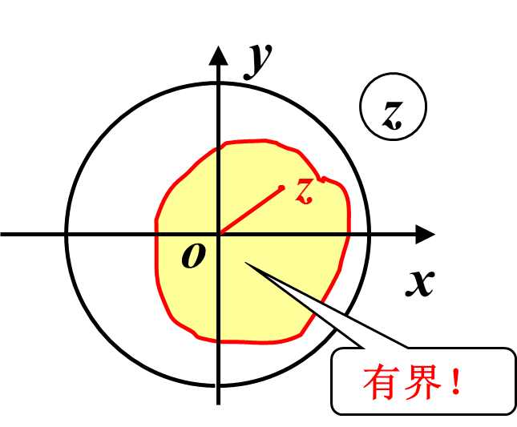
§2 复平面上的点集-区域

Slide 34
§2 复平面上的点集-区域

Slide 35
§2 复平面上的点集-曲线

Slide 36
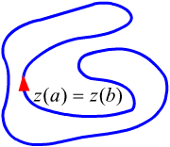
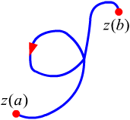
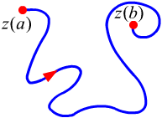
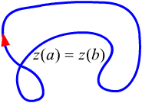
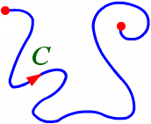
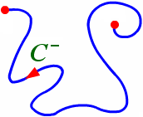
§2 复平面上的点集-曲线
简单、闭
简单、不闭
不简单、闭
不简单、不闭

Slide 37
§2 复平面上的点集-曲线
单连通域
多连通域

Slide 38
§2 复平面上的点集-曲线
A 省
A 省
(三连域)
(单连域)
(二连域)
B 省
B 省
(单连域)
(非区域)
飞地

Slide 39
§2 复平面上的点集-曲线

Slide 40
§1-2 作业
教材第一章习题
（一）6 (4) (6) (7) (8)

